Slide 1
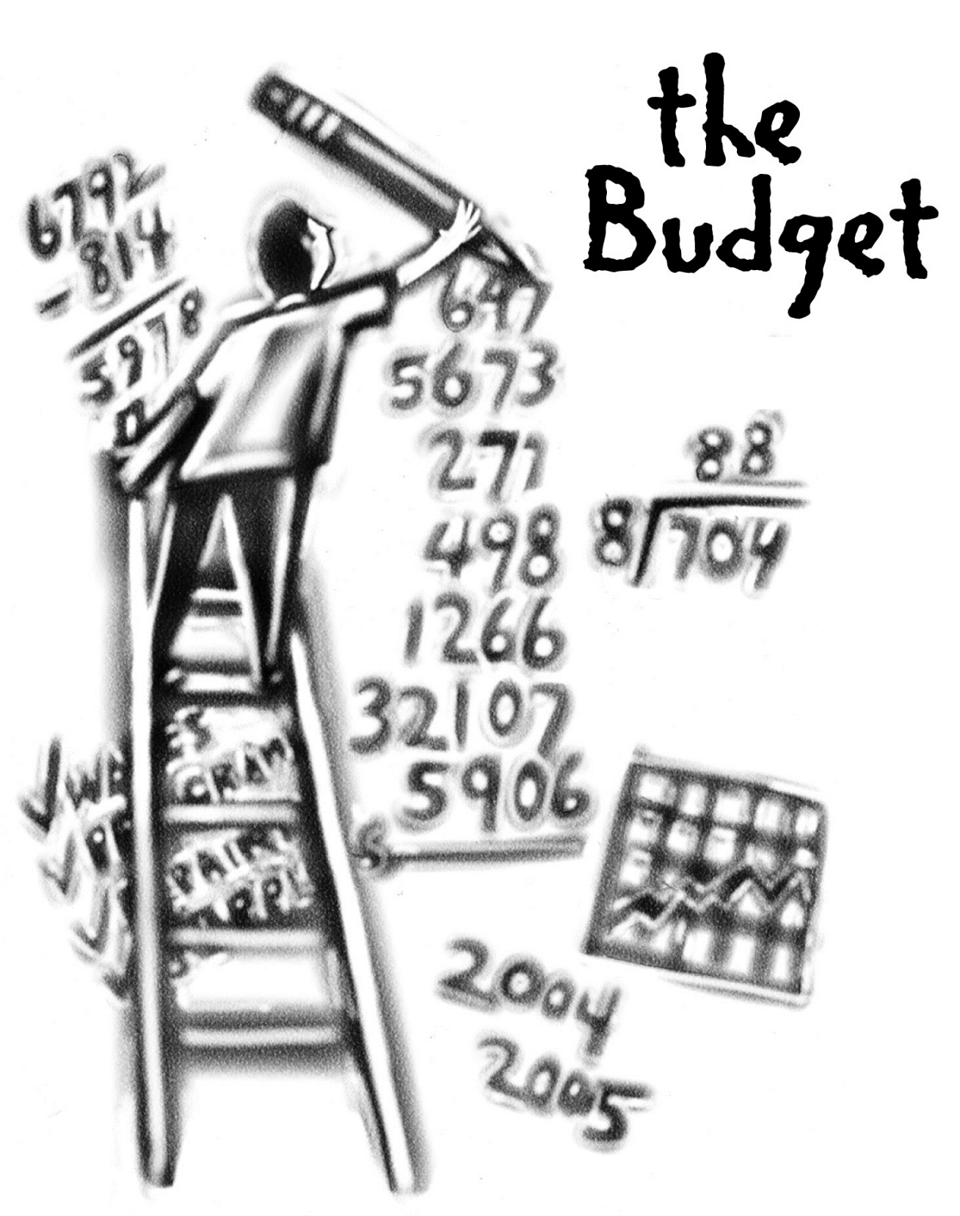
Contabilidade de Gestão II Ano Lectivo 2011/2012
Modelos
Orçamentais
Docente: António Menezes
Carolina Pestana
Jennifer Henriques
Joana Encarnação
Joana Abreu
GB1

Slide 2
O que é um orçamento?
“Um orçamento é um plano, expresso em termos financeiros e/ou em termos quantitativos gerais, que se estende para a frente por um período no futuro.”, Gowthorpe
Plano financeiro estratégico;
Deriva da função de planeamento da gestão;
Planos em conformidade com as metas a atingir;
Forma de motivação dos empregados;
Horizonte temporal: 1 ano.

Slide 3
O que é um orçamento?
Primeiro estudo: 1920
Transformações na gestão organizacional
Orçamento Tradicional
Factor condicionante: meio envolvente da empresa

Slide 4
Funções do orçamento
Informar se as receitas são suficientes para cobrir as despesas;
Determinar a forma correcta de utilização dos recursos
Fornecer informações aos gestores

Slide 5
Orçamento tradicional
"The annual budget is still the most widely used performance management process and the primary tool for controlling expenditure and setting performance targets."
(Richard Barrett, VP of International Marketing at ALG Software).
Redução da eficiência deste tipo de orçamento - desenvolvimento de orçamentos mais flexíveis e dinâmicos
Diversificação dos sectores e mercados
Um dos mais influentes instrumentos de planeamento financeiro.

Slide 6
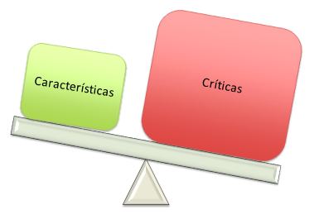
Orçamento tradicional

Slide 7
Orçamento tradicional Características
Orçamento com uma base anual
Orçamento rígido
Guia formal e complexo
Sustentam custos que correspondem, fundamentalmente, ao tempo
Orçamento, usualmente, relacionada com a centralização dos modelos organizacionais
É recorrente a utilização deste orçamento por: Pequenas e Médias Empresas (PME); empresas industriais; Administração pública; Empresas conservadoras

Slide 8
Orçamento tradicional Críticas
Limitação no exercício das funções dos gerentes
Orçamento executado de forma isolada, ou seja, desconectado da estratégia e, consequentemente dos objectivos da organização
Inabilitado relativamente a ajustamentos orçamentais resultantes de modificações da envolvente, quer interna, quer externa, da organização
Orçamentos burocráticos que por se caracterizarem como rígidos e limitativos, constituem impedimentos à inovação/criatividade
Possibilidade de provocar conflitos de interesses entre departamentos

Slide 9
Sugestões:
Adequar o modelo tradicional, sendo este extremamente burocrático, à era da informação. Utilizar a burocracia e a formalidade de forma que todos os colaboradores da empresa estejam conscientes daquilo que se irá realizar na empresa a curto e longo prazo;
Englobar a alienação de fundos, prevendo alterações no capital fixo disponível;
Promover a comunicação interna, não só de forma vertical, mas também horizontalmente, para que haja uma maior difusão de ideias e aconselhamento entre departamentos;

Slide 10
Sugestões:
Descrever a implementação de estratégias, permitindo a formação antecipada e realização de acções por parte dos futuros envolvidos, possibilitando uma maior eficiência na implementação das novas estratégias;
Considerar a motivação dos empregados, sendo que cada vez mais é um factor fundamental para que a empresa alcance os objectivos pretendidos;
Manter a formalidade do orçamento, no que diz respeito ao seu cumprimento, reduzindo o carácter burocrático do mesmo, com o intuito de atrair/manter os profissionais mais criativos do mercado.

Slide 11
Alternativas ao Orçamento Tradicional

Slide 12
Zero-Based Budgeting
Orçamento a partir do Zero (não considera anos anteriores)
Justificativo de documentar todas as despesas e receitas - requisito
Vantagens | Desvantagens
foca-se no valor acrescentado para a empresa; correspondência entre orçamento e os respectivos objectivos; pro-actividade dos gestores operacionais; apto às mudanças da envolvente; boa alocação dos recursos. | moroso na sua elaboração; dificuldades em verificar se as medidas de desempenho são as adequadas.

Slide 13
Rolling Forecasts
prazos mais curtos de orçamentação;
instrumento de fácil mudança (flexível);
benefício essencial - facto de lidar com precisão os futuros cash-flows do negócio respeitante à empresa.

Slide 14
Beyond Budgeting
Análise de desvios;
Custos que deverão ocorrer para um determinado nível de actividade;
Instrumento que apoia os gerentes;
Princípio fundamental - flexibilidade;
Transformação das organizações centralizadas.
"O segredo do sucesso não é prever o futuro, é criar uma organização que prosperará num futuro que não pode ser previsto." (Hammer, 2006)

Slide 15
Beyond Budgeting
Desvantagens:
Relativamente ao papel do instrumento
Planear e executar;
Variáveis de competitividade;
Tempo a ser elaborado
Relativamente à utilização inadequada
Sobrestimar/subestimar - feedback;
Visão em túnel por parte dos gestores;
Ausência de confiança – objectivos de longo prazo
Relativamente às limitações
Elevados custos;
Gerência Operacional no controlo e no comando;
A revisão orçamental é morosa

Slide 16
Sugestões:
Aliar a maleabilidade do modelo à necessidade que a envolvente cria na empresa de estar em constante actualização, facilitando a implementação de estratégias de curto prazo
Liderança descentralizada - não havendo contradições, a no que se refere a incompatibilidades entre departamentos
Investir na comunicação interna, mantendo a concordância nas previsões elaboradas regularmente

Slide 17
Como é visto o orçamento?
Empresas radicais
Empresas conservadoras
Abandono total ou parcial do orçamento tradicional;
Demasiado exigente;
Alternativas: rolling forecast e balanced scorecard;
Sem intenção de abandonar o orçamento tradicional;
Pequenas alterações para se ajustarem a novas necessidades;
Resistência às mudanças;
Nenhumas diferenças significativas em termos financeiros
Maior diferença: crescimento das vendas

Slide 18
Fonte: Is the annual budget really dead?

Slide 19
Abandonar orçamento? Não!
Preenche uma necessidade real;
Tem em conta as necessidades futuras;
Bom funcionamento das empresas – indústrias de manufacturas tradicionais.
E no caso das empresas com base electrónica/tecnológica?

Slide 20
Críticas
“Focus” no controlo
Pouca importância dada à implementação de estratégias
Pouco ênfase no empowerment.

Slide 21
Propósitos do orçamento
Existe uma relação entre o nível de conservadorismo e o abandono do orçamento?

Slide 22
Podem as rolling forescast substituir o orçamento anual?
Até que ponto o substituirão?

Slide 23
Is the annual budget really dead?

Slide 24
Exemplo de Orçamento Beyond Budgeting
Modelo Moderno/Flexível - Toyota
O principal objectivo da empresa é o crescimento sem limites da empresa.
Medidas adoptadas:
- Estabelecimento de Objectivos
- Planeamento e Previsões
Medidas e relatórios
Gestão de Recursos
- Comportamento

Slide 25
Conclusão

